Slide 1
БАЗЫ ДАННЫХ
Реляционная модель данных

Slide 2
ЛИТЕРАТУРА
Дж. Ульман, Основы систем баз данных, Глава 3

Slide 3
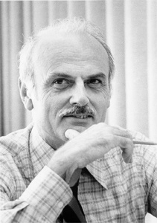
История
Эдгар Франк Кодд (Edgar Frank Codd) 1923 - 2003
Родился на о. Портланд в Англии, графство Дорсет.
Обучался математике и химии в Оксфордском университете.
В 1963 получил PhD по CS в Мичиганском Университете
С 1965 работал в Альмаденском Исследовательском Центре IBM, Сан-Хосе (Калифорния)
В 1970 опубликовал «A Relational Model of Data for Large Shared Data Banks» в Communications of the ACM V13#6
В 1976 получил почетное звание IBM Fellow.
В 1981 получил премию Тьюринга

Slide 4
Аспекты модели
Структура данных
Манипулирование данными
Реляционная алгебра
Реляционное исчисление
на кортежах
на доменах
Целостность данных

Slide 5
Структура данных (1)
Основой структур данных в модели является теоретико-множественное понятие ОТНОШЕНИЯ
Определение 1
Пусть даны D₁, D₂, … D_{n} – множества (домены)
Декартово произведение D₁ × D₂ × … × D_{n} состоит из множества кортежей {v₁,v₂, …, v_{n}}, длины n, таких, что v₁ ∈ D₁, v₂ ∈ D₂, … v_{n} ∈ D_{n}
Отношением называется КОНЕЧНОЕ подмножество декартового произведения доменов D₁ × D₂ × … × D_{n}
Запись вида R(А₁:D₁, А₂:D₂, …,А_{k}:D_{n}) или R(А₁, А₂, …,А_{k}), где
k ≥ n,
R – имя отношения,
A_{i} – имена атрибутов,
D_{j} - имена доменов,
называют схемой отношения
Все атрибуты A_{i} в схеме отношения различны

Slide 6
Структура данных (2)
Определение 2
Пусть А₁, А₂, … A_{n} – имена атрибутов, D₁, D₂, … D_{m} – имена доменов.
Конечное множество пар вида {A_{i},D_{j}} называется схемой отношения, если А_{t} ≠ A_{s} при t ≠ s, где t,s ϵ {1, 2, …n}. Имена доменов для разных атрибутов могут совпадать.
Множество пар <A_{i},d_{j}> называется кортежем отношения. где A_{i} – имя атрибута из А₁, А₂, … A_{n}, а d_{j} из D_{j}
Множество кортежей, соответствующих одной схеме отношения называется отношением
Число атрибутов в отношении – степень отношения
Число кортежей в отношении – кардинальное число
Пример:
Пусть n=2, D₁=(0,1), D₂=(a, b, c).
Тогда отношение R (A₁, A₂) есть { (0,a), (0,b), (0,c), (1,a), (1,b), (1,c) }

Slide 7
Неформальные определения
Отношение – формальная структура, используемая для моделирования СУЩНОСТЕЙ и СВЯЗЕЙ
Неформально, отношение - это двумерная таблица данных, состоящая из char, столбцов.
Каждая строка содержит набор элементов данных о некоторых сущностях или связях
В формальной модели строки называются кортежами
Каждый столбец содержит данные о свойствах сущности или связи, то есть некоторого атрибута.
Каждый столбец имеет заголовок, что позволяет судить о значении элементов данных в этом столбце
В формальной модели заголовок столбца, называется именем атрибута (или просто атрибутом)
Схема отношения – имя отношения с набором атрибутов

Slide 8
Пример отношения
Имя отношения
Атрибуты
Студенты
Имя | № студбилета | тел | адрес | возраст | балл
Иванов | 090041 | 330-15-34 | Терешковой, 40 | 19 | 3.26
Петров | 090042 | 330-87-38 | Ученых, 7 | 19 | 4.05
Сидоров | 090140 | 230-15-32 | Морской,2 | 18 | 4.87
Голубев | 090141 | 335-42-43 | Правды, 5 | 20 | 3.87
Федоров | 090142 | 231-48-32 | Пирогова, 22 | 20 | 4.50
Костин | 090086 | 330-45-44 | Мальцева, 4 | 18 | 4.90
кортежи
Схема: Студенты (имя, № студбилета, тел, адрес, возраст, балл)

Slide 9

Основные понятия в Реляционной Модели Данных
отношение
кортеж
атрибут
домен
тип данных
ключ
Типы данных БД
примерно адекватны типам данных в языках программирования Обычно допускается хранение
символьных данных (строки),
числовых данных (целые и вещественные),
битовых char,
даты, времени
специальных числовых данных (деньги)

Slide 10
Основные понятия в Реляционной Модели Данных
Домен
Домен – понятие специфичное для баз данных
Домен задается базовым типом и логическим выражением, определяющим элементы домена
Пример
Домен ИМЕНА может базироваться на строковом типе, но содержать только те строки, которые НЕ начинаются на символы Ъ или Ь

Slide 11
Основные понятия в Реляционной Модели Данных
Ключ
Атрибут или множество атрибутов, однозначно определяющих кортеж в отношении, называется ключом отношения.
В таблице Студент ключ – «№ студбилета»
Иногда в схему добавляют специальный атрибут, не имеющий отношения к предметной области и служащий только для идентификации строки в таблице
Такой ключ называют искусственным или суррогатным ключом

Slide 12
Основные понятия в Реляционной Модели Данных
Типы и домены
Имя | № студбилета | тел | адрес | возраст | балл
Иванов | 090041 | 330-15-34 | Терешковой, 40 | 19 | 3.26
Петров | 090042 | 330-87-38 | Ученых, 7 | 19 | 4.05
Сидоров | 090140 | 230-15-32 | Морской,2 | 18 | 4.87
Голубев | 090141 | 335-42-43 | Правды, 5 | 20 | 3.87
Федоров | 090142 | 231-48-32 | Пирогова, 22 | 20 | 4.50
Костин | 090086 | 330-45-44 | Мальцева, 4 | 18 | 4.90
имена | Номер ст.билета | телефон | адрес | возраст | Рейтинг
строка |  |  |  | целое | Фикс.

Slide 13
Основные понятия в Реляционной Модели Данных
Фундаментальные свойства отношений
Отсутствие кортежей - дубликатов
Отсутствие упорядоченности кортежей
Отсутствие упорядоченности атрибутов
Атомарность значений атрибутов

Slide 14
Основные понятия в Реляционной Модели Данных
Атомарность значений атрибутов
Номер отдела | Отдел
 | Сотр_№ | Сотр_Имя | Сотр_зп
310 | 2934 | Иванов | 112,00
 | 2935 | Петров | 112,50
 | … | … | …
313 | 2937 | Федоров | 110
315 | 2938 | Голубев | 112
Номер отдела | Сотр_№ | Сотр_Имя | Сотр_зп
310 | 2934 | Иванов | 112,00
310 | 2935 | Петров | 112,50
 | … | … | …
313 | 2937 | Федоров | 110
315 | 2938 | Голубев | 112

Slide 15
Реляционная алгебра
Теоретико-множественные операции
Условия выполнения операций
Объединение, пересечение, разность: схемы отношений – одинаковы (кол. атрибутов одинаково, соответствующие атрибуты определены на одних и тех же доменах )
R1(А:int, В:char(10), С:вещ) S1( А:int, В:char(10)) 6, Петров, 12.83 7, Голубев
R2(А:num, С:num) S2(А:int, С:char(10)) 2.87, 3.12 10, Сидоров
R3(А:int, С:char(10)) S3(В:int, Е:char(10)) 1010, директор 2011, инженер
Декартово произведение – нет ограничений
R (А,В,С) × S(E,D) = T(А,В,С,E,D)
R (А,В,С) × S(A,D) = T(R.А,В,С,S.A,D)

Slide 16
Реляционная алгебра: примеры
объединение
Декартово произведение
R( А:int, В:char(10) ∪ S(А:int, В:char(10)) = 6, Петров 7, Голубев 7, Голубев 9, Соколов
T( А:int, В:char(10) 6, Петров 7, Голубев 9, Соколов
R( А, B, C) × S(A, D)= T(А₁, В, С, A₂, D ) 1 3 5 2 4 1 3 5 2 4 7 9 3 6 8 7 9 3 2 4 3 7 1 3 5 6 8 7 9 3 6 8 1 3 5 3 7 7 9 3 3 7

Slide 17
Реляционная алгебра: контрольные вопросы
Какова степень и кардинальное число результатов следующих операций?
Объединение
Пересечение
Разность
Декартово произведение

Slide 18
Реляционная алгебра (продолжение)
Специальные реляционные операции
Селекция (отбор)
Проекция
Соединения (JOIN)
Эквисоединение
Натуральное соединение (Natural JOIN)
LEFT OUTER JOIN
RIGHT OUTER JOIN
FULL OUTER JOIN
Деление

Slide 19
Реляционная алгебра
Селекция
Операция Ϭ_{f}(R(A₁,A₂, … A_{k})) порождает отношение S(A₁,A₂, … A_{k}), кортежи которого
принадлежат исходному отношению R(A₁,A₂, … A_{k})
удовлетворяют логической функции f, которая строится из
а) операндов
атрибутов A₁,A₂, … A_{k} отношения R
констант
б) операторов сравнения: >,<,=,≠,≤,≥,
в) логических операторов: and, or, not
г) скобок: (, )
R( | A, | B, | C, | D | )
 | 1 | 3 | 5 | 7
 | 2 | 8 | 5 | 9
 | 3 | 7 | 6 | 9
Ϭ_{A<3 and C=5} (R)
 | 1 | 3 | 5 | 7
 | 2 | 8 | 5 | 9

Slide 20
Реляционная алгебра (продолжение)
Проекция
Пусть R(A₁,A₂, … A_{k}) – отношение.
Операция π_{Ai1, Ai2, … Ais}(R) порождает отношение R1 с атрибутами A_{i1}, A_{i2}, … A_{is} из отношения R, где i_{s} ≤ k, следующим образом:
1. Каждый кортеж в R1 формируется из кортежа отношения R путем удаления не отмеченных в операции π_{Ai1, Ai2, … Ais}(R) значений атрибутов
2. В получившемся отношении одинаковые кортежи удаляются
π_{A,C} (R)
 | 1 | 5
 | 2 | 5
 | 3 | 6
 | 1 | 5
R( | A, | B, | C, | D | )
 | 1 | 3 | 5 | 7
 | 2 | 8 | 5 | 9
 | 3 | 7 | 6 | 9
 | 1 | 8 | 5 | 4

Slide 21
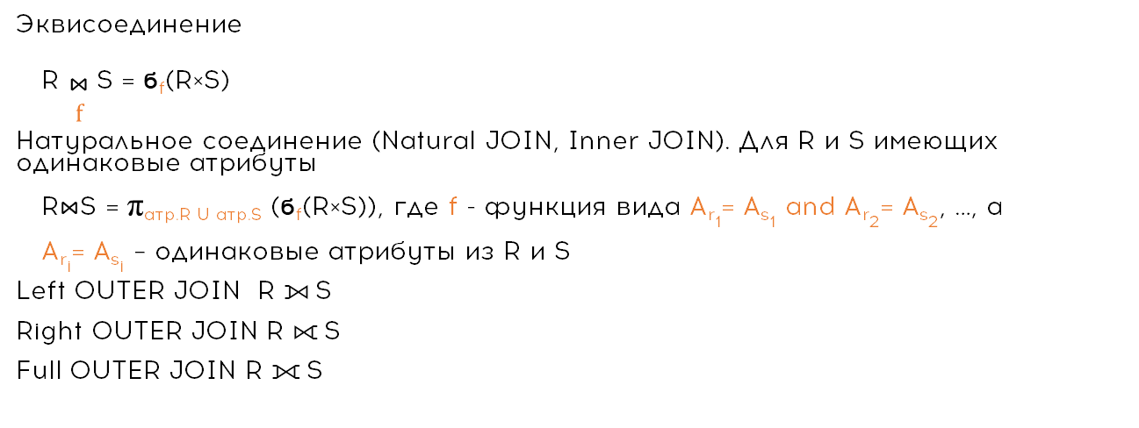
Реляционная алгебра (продолжение)
Соединения (JOIN)
Эквисоединение
R $\begin{matrix} \\ ⋈ \\ f\end{matrix}$S = Ϭ_{f}(R×S)
Натуральное соединение (Natural JOIN, Inner JOIN). Для R и S имеющих одинаковые атрибуты
R$⋈$S = π_{атр.R U атр.S} (Ϭ_{f}(R×S)), где f - функция вида A_{r1}= A_{s1} and A_{r2}= A_{s2}, …, а A_{ri}= A_{si} – одинаковые атрибуты из R и S
Left OUTER JOIN R ⟕ S
Right OUTER JOIN R ⟖ S
Full OUTER JOIN R ⟗ S

Slide 22






Реляционная алгебра (продолжение)
$$=$$
Примеры соединений
R $⋈\text{S}$
A | B | C | D
3 | 3 | 4 | 1
4 | 3 | 5 | 1
R
S
A | B | C
3 | 3 | 4
4 | 3 | 5
4 | 2 | 2
$$⋈ \\ R.A=S.B$$
B | D
3 | 1
4 | 7
$$=$$
A | B | C | B’ | D
3 | 3 | 4 | 3 | 1
4 | 3 | 5 | 4 | 7
4 | 2 | 2 | 4 | 7
R ⟗ S
$$=$$
A | B | C | D
3 | 3 | 4 | 1
4 | 3 | 5 | 1
4 | 2 | 2 | NULL
NULL | 4 | NULL | 7
R⟕S
$$=$$
A | B | C | D
3 | 3 | 4 | 1
4 | 3 | 5 | 1
4 | 2 | 2 | NULL
Notes:
`

Slide 23
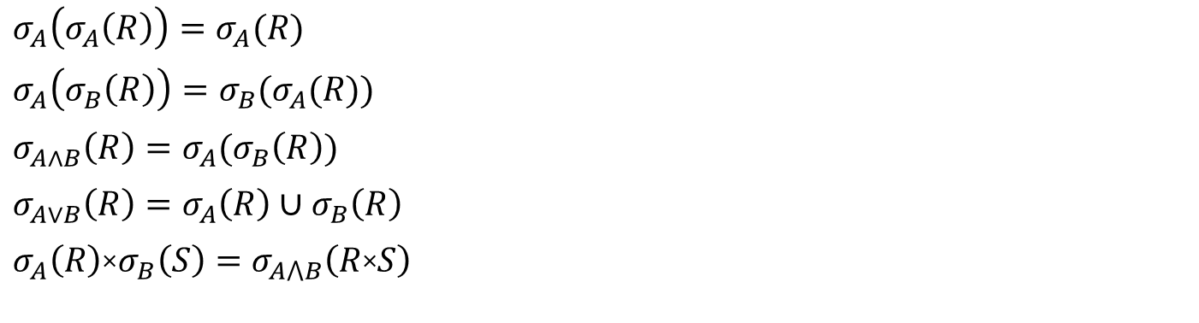
Реляционная алгебра
Полезные эквивалентности
$σ_{A}\left(σ_{A}\left(R\right)\right)=σ_{A}(R)$
$σ_{A}\left(σ_{B}\left(R\right)\right)=σ_{B}(σ_{A}(R))$
$σ_{A∧B}\left(R\right)=σ_{A}(σ_{B}\left(R\right))$
$σ_{A∨B}\left(R\right)=σ_{A}\left(R\right)∪σ_{B}\left(R\right)$
$σ_{A}\left(R\right)\text{×}σ_{B}\left(S\right)=σ_{A⋀B}\left(R\text{×}S\right)$

